Slide 1
Cómo escribir en la web
La vigencia de la pirámide invertida
Por: Felipe Paniagua Suárez

Slide 2
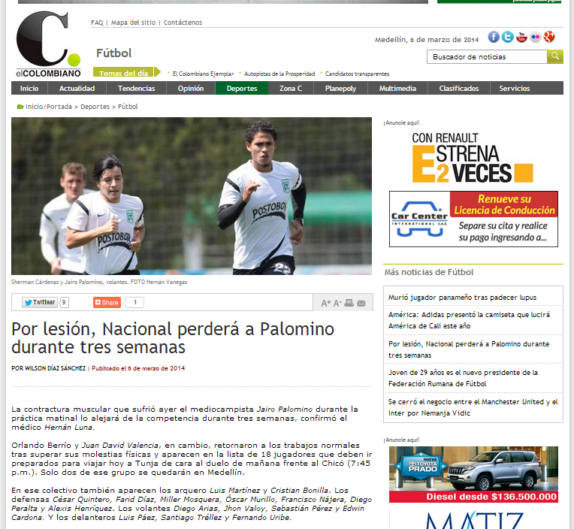
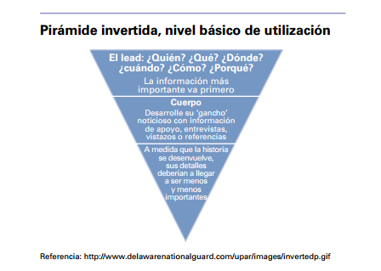
Nivel No. 1
Requiere un ejercicio básico de jerarquización de parte del autor/editor. Conserva los rasgos característicos del periodismo impreso, al distribuir toda la información en una misma pagina web o pantallazo. Sugiere lectura lineal.

Slide 3
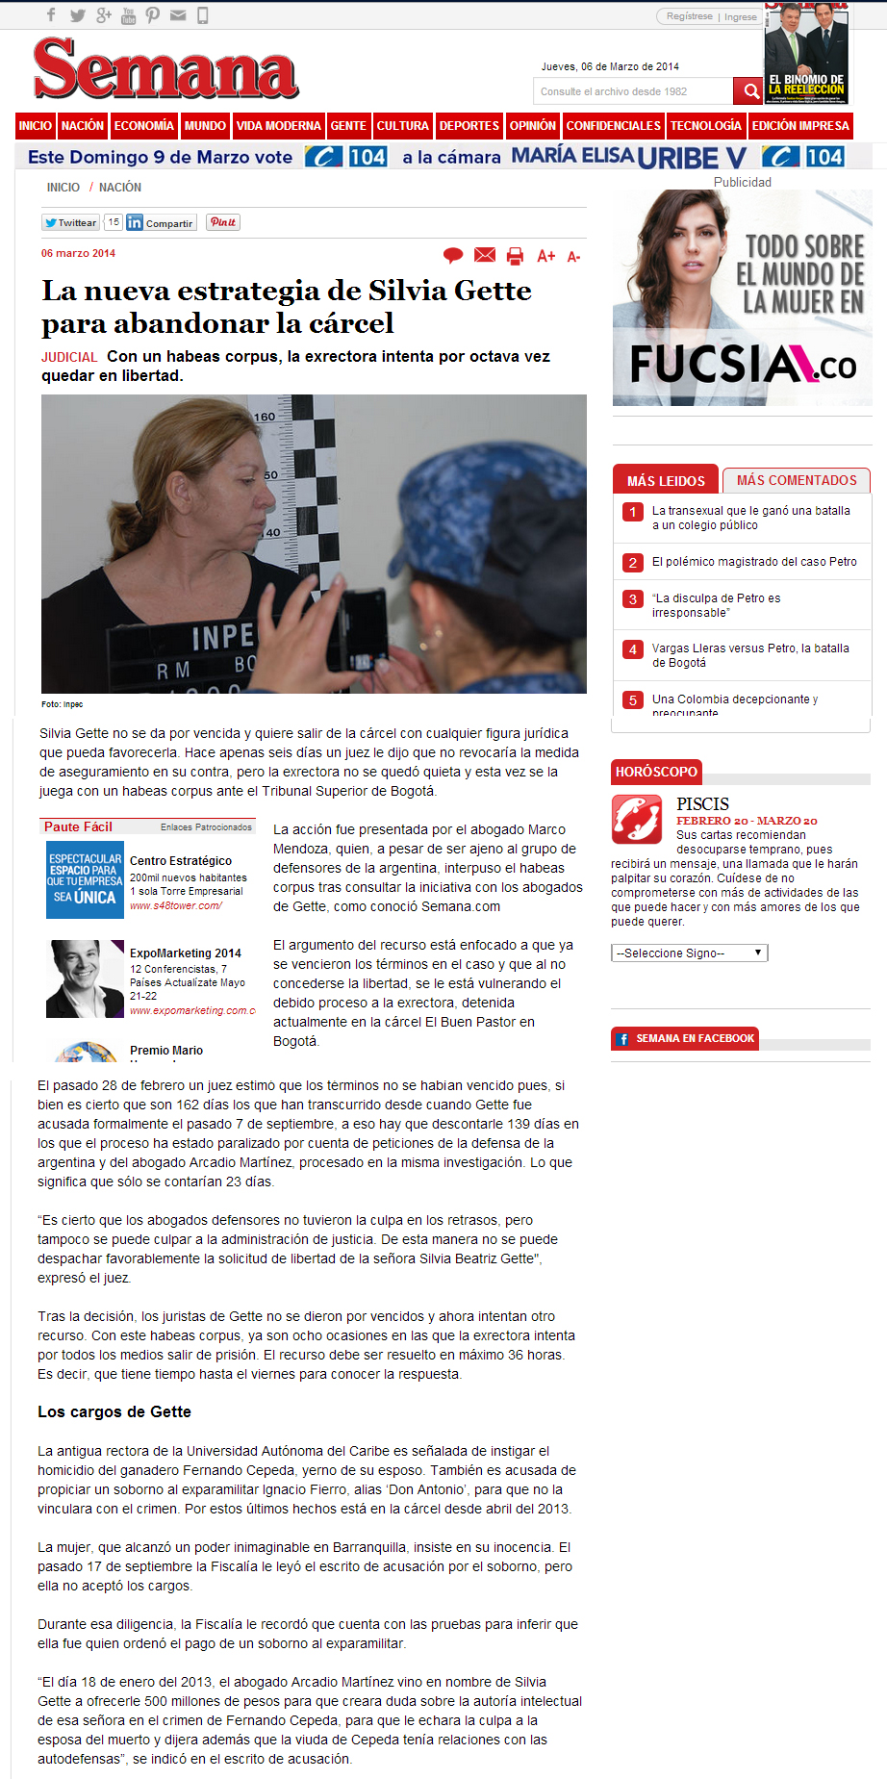
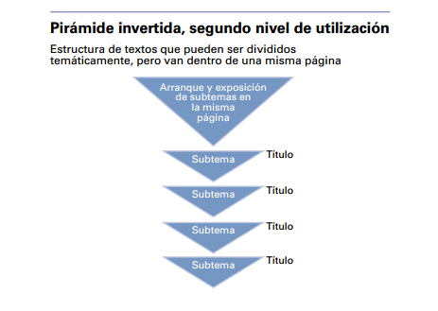
Nivel No. 2
Además del ejercicio de jerarquización requiere que el autor/editor haga una clasificación de los contenidos (taxonomía) al igual que en el nivel No. 1 toda la información está publicada en la misma pagina web pero dividida en bloques temáticos.

Slide 4

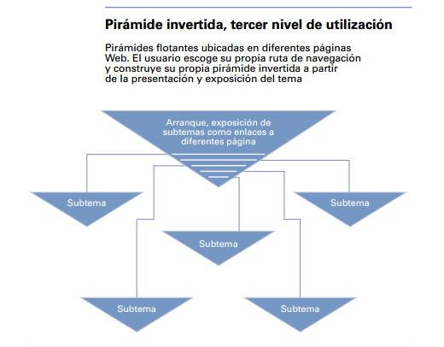
Nivel No. 3
La idea de pirámides flotantes presupone la técnica de construcción de textos independientes bajo el modelo explicado en el nivel No. 1. Potenciar las ventajas que brinda la web para ubicar los contenidos temáticos en diferentes páginas con la ayuda del hipertexto hace más evidente y palpable el concepto de lectura no lineal.

